Slide 1
공공기관 & 공기업을 위한
상생결제 안내

Slide 2

목차
정부정책 도입 현황
상생결제시스템의 개념
참여주체별 도입효과
참여은행별 상품출시 현황
도입절차 및 확산방안
CONTENTS

Slide 3




상생결제시스템 도입·확산현황
제3차 대중소기업 동반성장 기본계획 중점과제(산업통산자원부 2014.11.17)
자율개선 및 상생협력 확산계획 중점과제 (공정거래위원회 2015.1.13)
상생결제시스템 출범(2015.3.26)
  산업부장관, 금융위원장, 공정위 부위원장, 동반성장위원장, 국세청 등
  대통령 격려메시지
“비정상화의 정상화” 중소 협력사에 대한 거래 협력 관행개선(2015.4.30)
관계부처합동 제1차 노동시장 개혁 추진방안(2015.6.7)

Slide 4
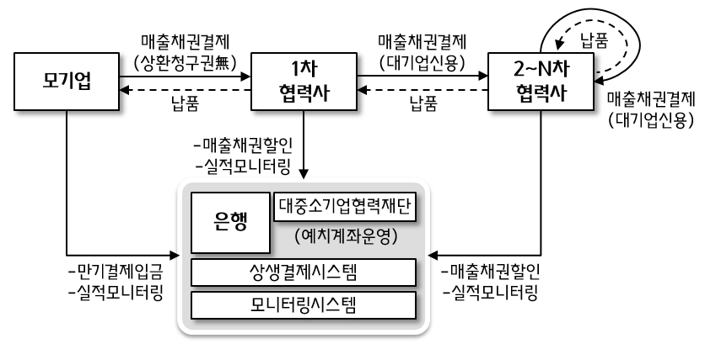
상생결제시스템 운영 프로세스
공기업 금리 협력사 공유(협력사 대출시 공기업 금리 적용)
상환청구권 없음 (협력사 대출시 공기업 Exposure)
예치계좌 운영(결제안전 보장, 부도위험 없음)
협력사 모니터링 제공(공기업의 협력사 자금결제 감독)
수취 금액 내에서 하위 협력사 결제(기간변경, 금액분할)
공기업
(공기업신용)
(공기업신용)
대·중소기업협력재단
은행별 결제대금 예치계좌 운영, 장려금 지급

Slide 5
상생결제 적용사례(1일 외매채 전환)
현행
자금 집행내역 결재 상신 및 자금 결제 권한 획득
이체실행
10.12
10.13
10.14
10.15
10.16
협력사 세금계산서발행
협력사
자금집행실행
자금 집행내역 결재 상신 및 자금 결제 권한 획득
결제Data전송
만기일
-결제 Data 변경/취소 가능
-1차 협력사 2차협력사 결제 가능일
발행요청일
전환
※결제Data 은행 전송은 자금집행일 -1일 이전일자로 (10.12, 10.13, 10.14).
결제Data 은행 전송시 1차 협력사는 결제예정내역 확인 가능함.

Slide 6
상생결제 적용사례(1일 외매채 예시)
공기업
결제계좌 10억 인출
10.14
10.16
대·중소기업협력재단
3.0%
결제Data 10억
만기지급 5억원
대금예치 5억원
결제대금
예치계좌
1일
외매채
적용
1차협력사
3.0%
10.15
15일
10.30
만기지급 2억원
상생결제 5억
2차협력사
환출이자 887,671원
만기지급 1억원
3.0%
10.26
중도상환(54일)
12.25
상생결제 3억
2억원 할인(55일) : 할인료 1,104,110원 (34.7% 절감)
3차협력사
※기존 어음할인 수수료율 5.6%인 경우 할인료 1,690,171원 발생한 것과 비교

Slide 7

도입공기업의
기대효과
동반성장 정책 참여 기업 이미지
  동반성장 기본계획 핵심과제에 동참
  동반성장지수 평가에 긍정적 영향
대금지급 관리기능 확보
  하위 단계 협력사로 원활한 대금지급이 이루어지도록 관리감독 도구의 확보
공급망(Supply-chain)의 경쟁력 제고
  하위 단계의 중소협력사의 경영환경
  개선을 통한 경쟁력 향상
  시설 및 연구개발 투자로 품질향상의
  결과로 나타남
  하위 협력사들의 부도율 개선으로 간접 관리비용 절감

Slide 8

협력사의 손익
1차 협력사
  환출이자
  즉시 할인이 필요한 2차 협력사에게 결제해준 경우 환출이자 수익 극대화
  장려금
  대중소기업협력재단 예치계좌에서 발생하는 MMDA수준 이자 지급
  세액감면
  조세특례법 개정통한 법인세 감면(추진중)
2,3,4차 협력사
  환출이자
  즉시 할인이 필요한 하위 협력사에게 결제해준 경우 환출이자 수익 극대화
  금융비용절감
  판매대금 조기 회수를 위한 금융비용 절감, 공기업 신용으로 대출
  기존 결제대비 20~70% 금융비용 절감효과 발생
  -예치계좌운영
  대금회수 안정성 확보
  -협력사 대출한도와 별도 운용
  대출시 공기업의 Exposure

Slide 9







참여은행별 상품출시 현황
우리상생파트너론 | 68개사 도입
신한동반성장론 | 87개사 도입
IBK상생결제론 | 16개사 도입
하나동반성장론 | 41개사 도입
KB상생결제론 | 9개사 도입
NH다같이 성장론 | 66개사 도입
KEB동반성장론 | 8개사 도입

Slide 10

공기업 도입절차
사전 검토단계
도입은행 지정(지점)
- 협력사 주거래
은행별
상품약정 단계
약정서 제출
- 구비서류 포함
활용 단계
협력사 도입 안내
약정서 법률검토
- 법무지원부서
협조
전산개발범위
검토
- ERP 수정범위
파악
- 전산지원부서
협조
은행 내부심의
약정 체결
- 상품코드 발급
- 전산 등록
펌뱅킹 연결(전산)
- ERP 연결완료
대금결제 시행
모니터링 및 관리

Slide 11
협력사 도입유도 방안
대상협력사 선별
주거래은행별
결제상품 변경 안내
안내공문 발송
(or인터넷공지)
- 변경취지
- 절차/방법
- 활용방안
활용(실적) 유도
실적에 따른
인센티브 활용
- 평가시 가점
- 입찰시 가점
- 포상제도 도입
소싱그룹(or공종)별
거래규모별
수탁기업협의회 협력
교육프로그램
운영
은행 영업망 협력
설명회
1차-2차 공정거래협약기업 우선
구매담당자 직접안내
협력사 전달 메시지
약정은 필수, 활용은 자율

Slide 12

감사합니다.
End of Document

